Slide 1
Программа
«Фундаментальные основы цифровой трансформации школы»
Цифровая модель формирования индивидуальной траектории профессионального развития учителя на основе больших данных и нейросетей
(на примере Республики Татарстан)

Slide 2
Результат проекта
На основе анализа больших данных (данные об образовательном процессе в школах Республики Татарстан за лонгитюдный период с 2009 по 2019 годы) выделены основные закономерности влияния компонентов образовательной среды на результативность профессиональной деятельности учителя начальной школы и учителя-предметника в общеобразовательной организации
В результате на базе технологий машинного обучения и нейросетей разработана и апробирована цифровая предиктивно-прескриптивная модель, позволяющая проектировать индивидуальную траекторию профессионального развития учителя и содержание программ повышения квалификации (рекомендательная система)

Slide 3
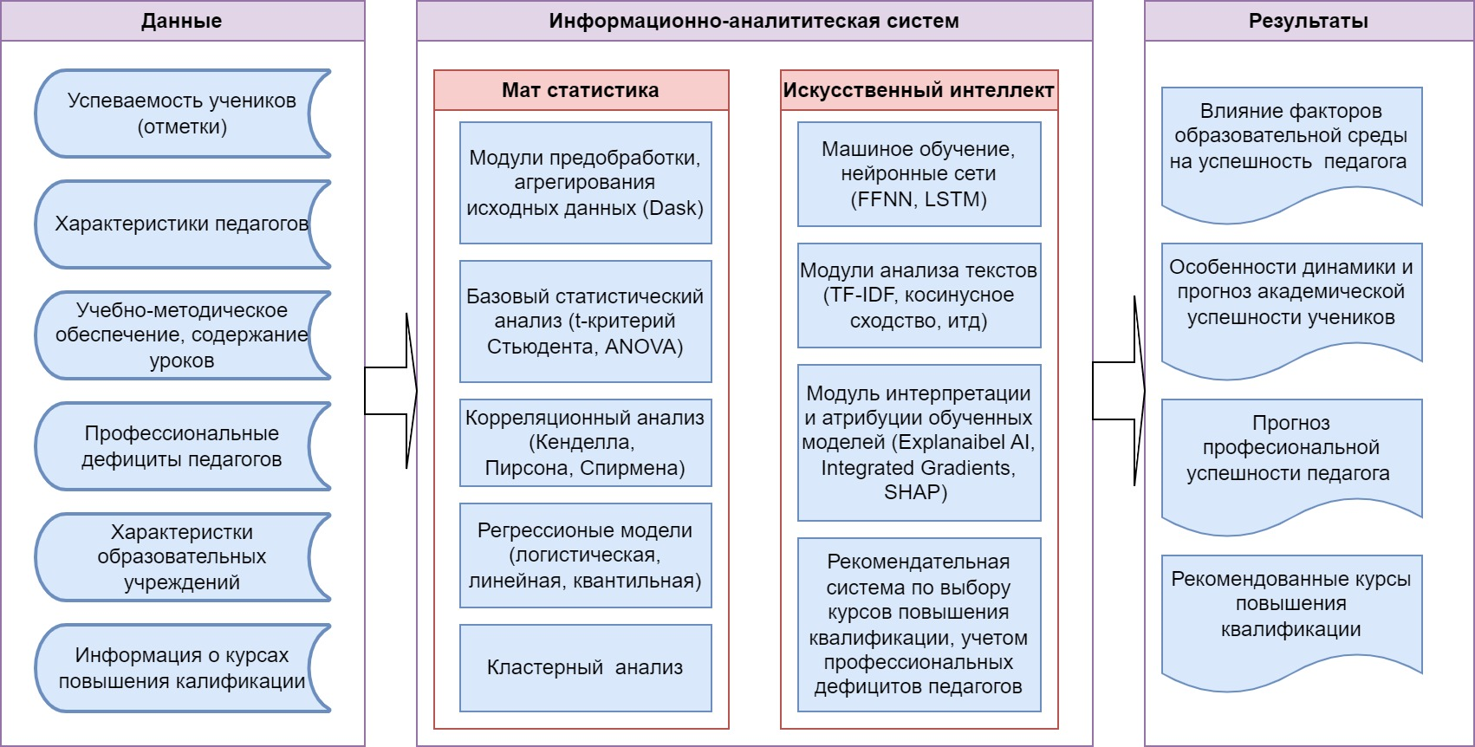

Slide 4
Характеристика массива данных
ИАС «Электронное образование в Республике Татарстан» начала создаваться в 2009 году и была предназначена для объединения в единое информационное пространство участников образовательного процесса с целью создания единого механизма управления, контроля, учета и планирования деятельности образовательных учреждений.
В 2012 году в системе начал полноценно функционировать электронный журнал.
Статистический анализ основывался на данных, полученных из ИАС по учащимся 1-11 классов за 2015-2019 гг. Эта база данных содержит более двух миллиардов информационных единиц, в том числе информацию об успеваемости более миллиона учащихся. Система содержит анонимные данные о 121 902 учителях, информацию о 90 741 876 проведенных уроках и 1 034 312 802 отметках.
Также использовались сведения о результатах ЕГЭ в разрезе школ, результаты ежегодных тестирований педагогов по предметному, методическому, психолого-педагогическому и правовому блокам.

Slide 5
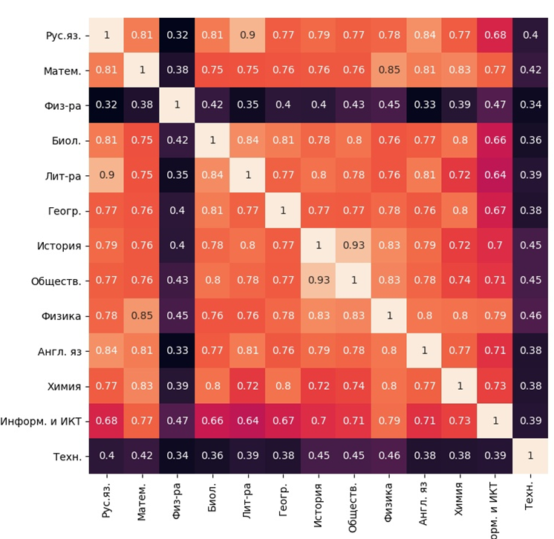
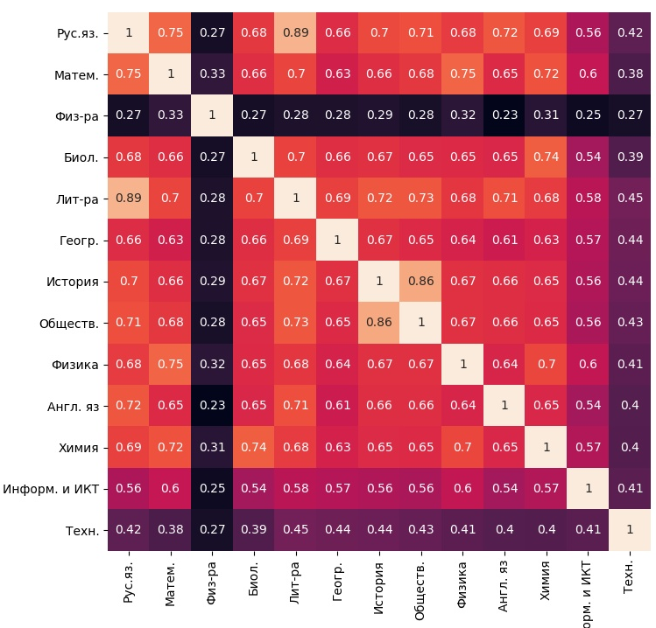
1 год работы – 2020/2021
Разработаны оригинальные подходы к образовательному дата-майнингу с использованием текстовых и численных данных, находящихся в региональных образовательных информационных системах.
Выделен ряд значимых взаимосвязей между различными группами переменных, характеризующих отдельные аспекты организации учебного процесса, возрастных и стажевых характеристик учителей, а также успешность их профессиональной деятельности.
Выработаны подходы к анализу закономерностей влияния учебно-методического обеспечения образовательного процесса на успешность учебной деятельности учащихся.
9 класс
11 класс

Slide 6
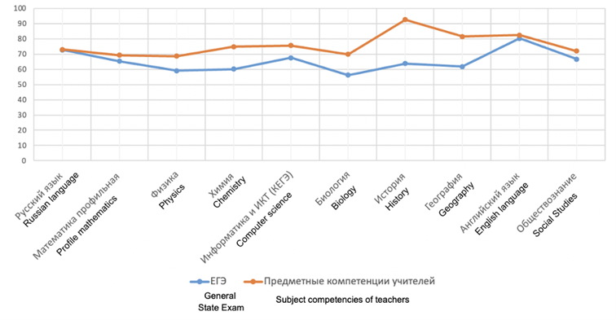
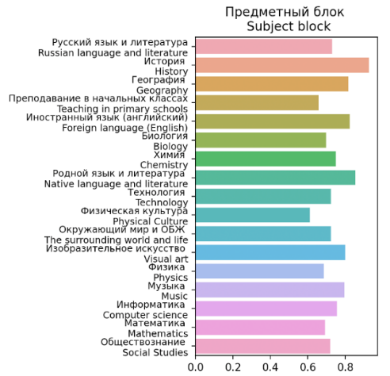
2 год работы – 2021/2022
1. Разработаны оригинальные алгоритмы нейросетевого анализа и прогнозирования успешности профессиональной деятельности учителя на основе закономерностей и механизмов влияния разнообразных компонентов образовательной среды (предиктивный компонент цифровой модели).
2. Предложен принципиально новый подход к оценке профессиональной успешности учителя средней школы, основанный на использовании нейронной сети квантильной регрессии (QRNN), устойчивой к выбросам, асимметрии и неоднородности данных, что значительно повышает точность прогнозов.
3. Впервые показаны особенности комплексного влияния разнообразных компонентов образовательной среды на профессиональное развитие учителя (категория, специальность, образование, общий стаж, педагогический стаж, стаж на должности, пол, возраст, преподаваемый предмет; параметры школы: расположение школы, максимальное количество учащихся, сменность, тип школы, возраст школы).
4. Предложен двухуровневый вариант траекторий профессионального развития учителя, включающий центральные (ведущие) и фоновые (дополнительные) факторы профессионального развития учителя.
График взаимосвязи результатов тестирования учителей и баллов ЕГЭ
Взаимосвязи результатов тестирования учителей и баллов ЕГЭ

Slide 7
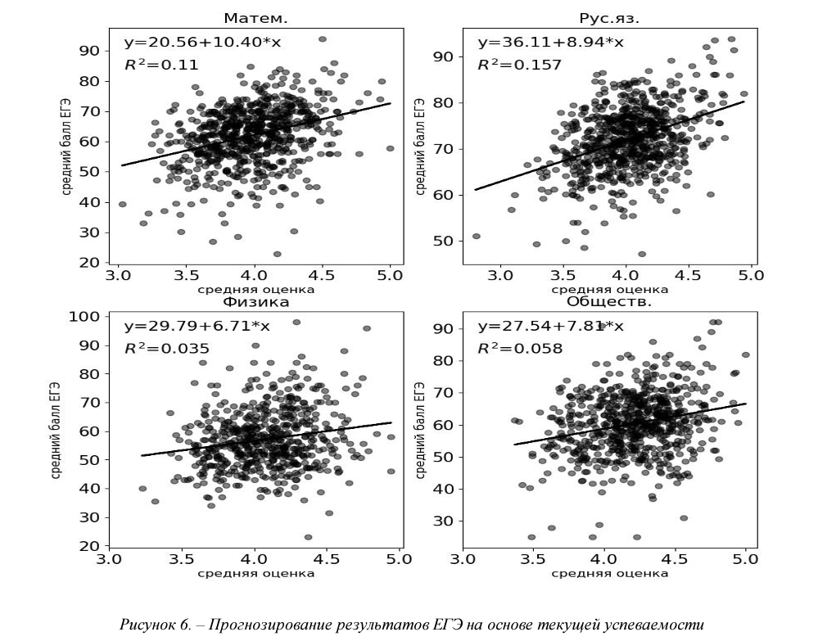
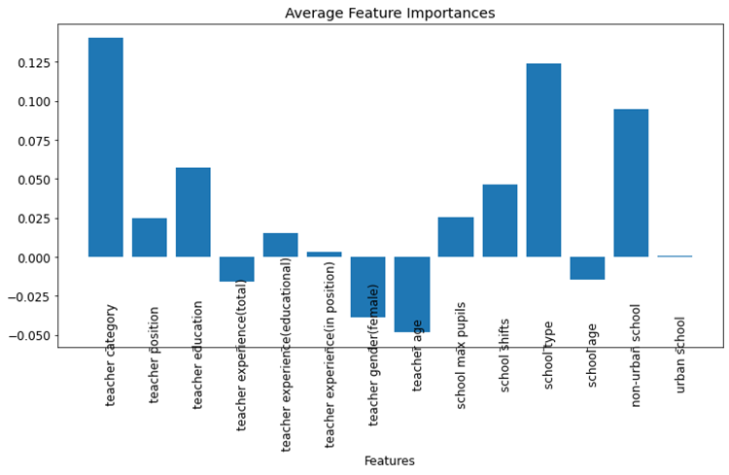
2 год работы – 2021/2022
Результаты применения методов объяснимого искусственного интеллекта для интерпретации нейросетевых моделей успешности педагога

Slide 8
3 год работы – 2022/2023
Выделены наиболее эффективные практики учителей, которые оказывают положительное влияние на успеваемость учащихся как показателя профессиональной успешности педагогов. В качестве наиболее эффективных профессиональных практик педагогов определены следующие: интерактивные, практико-ориентированные, формирующего оценивания.
Определены возможные типы траекторий профессионального развития учителя. В качестве детерминант, определяющих траектории профессионального развития учителя определены: категория, специальность, образование, общий стаж, педагогический стаж, стаж на должности, пол, возраст, преподаваемый предмет, расположение школы, режим смен в школе, тип школы, возраст школы, УМК по всем дисциплинам, размер класса, академическая успешность учеников за предыдущие периоды.
Разработан и апробирован нейросетевой предиктивный компонент цифровой модели формирования индивидуальной траектории профессионального развития учителя с максимальной предсказательной точностью в 70%. Сформирована таксономия рекомендаций по выстраиванию индивидуальных траекторий профессионального развития школьных педагогов, которая интегрирована в нейросетевой модуль прескрептивного компонента цифровой модели.
Создан цифровой модуль автоматизированного формирования рекомендаций на основе комбинирования результатов успеваемости учащихся и тестирований педагогов.

Slide 9
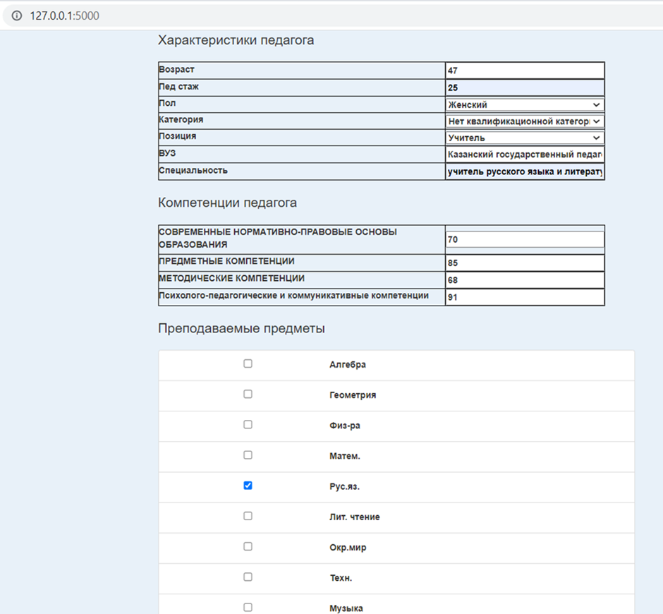
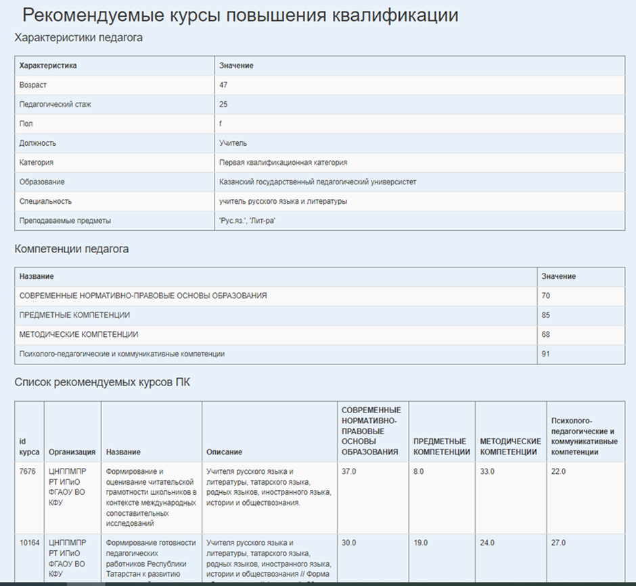
3 год работы – 2022/2023 – интерфейс разработанной рекомендательной системы

Slide 10
Перспективы внедрения
Перспективы внедрения по объему (сколько школ, учащихся)
Внедрение планируется начиная с 2023 года для 1410 школ Республики Татарстан и около 13 500 педагогов. Далее – ежегодно.
2) Риски – что может мешать внедрению результатов в образовательный процесс.
Стабильная вовлеченность в проект представителей органов власти
Обеспечение доступа к актуальным данным
Разметка программ повышения квалификации
3) Какие действия необходимы для внедрения результатов.
Необходимо обеспечение заинтересованности органов власти, в том числе в части софинансирования дальнейшей разработки и внедрения модуля
4) Риски отсутствия внедрения результатов (что будет, если результаты не внедрятся)
Останется прежним уровень эффективности программ повышения квалификации, в части их содержания и критериев выбора педагогами

Slide 11
СПАСИБО ЗА ВНИМАНИЕ!

